Slide 1


Библиотеки Numpy
Татьяна Булгакова

Slide 2
Преимущества Numpy
NumPy это open-source модуль для python, который предоставляет общие математические и числовые операции в виде пре-скомпилированных, быстрых функций.
Они объединяются в высокоуровневые пакеты.
NumPy (Numeric Python) предоставляет базовые методы для манипуляции с большими массивами и матрицами.

Slide 3
Преимущества Numpy
NumPy позволяет проводить вычисления с однотипными наборами данных гораздо быстрее, чем с использованием встроенных возможностей Python.
При решении рабочих задач скорость вычислений часто будет иметь критическое значение.
К тому же NumPy вы будете использовать в машинном обучении, которое вам предстоит освоить в дальнейших модулях.

Slide 4
Установка Numpy
Если вы устанавливали полную версию Anaconda или работаете через Google Colab, скорее всего, библиотека NumPy у вас уже есть. Запустите следующий код, чтобы это проверить:
import numpy as np
Если ошибка не возникла, то всё в порядке! Теперь вы можете использовать возможности библиотеки NumPy в коде, используя сокращение np (мы его задали для удобства с помощью оператора as).

Slide 5
Типы данных
Чтобы лучше понимать суть встроенных в NumPy типов данных, сначала вспомним, как данные хранятся в компьютере.
По сути, данные в памяти компьютера представлены последовательностью из 0 и 1.
Такая одна позиция в памяти, в которой может храниться 0 или 1, называется битом.
В памяти компьютера принято объединять биты в группы по 8 штук. Группа из 8 битов называется байтом.

Slide 6
Целочисленные типы данных
Целочисленные типы данных в NumPy - тип данных с общим корнем int. Int может быть со следующими окончаниями: int8, int16, int32 и int64.
Окончание типа данных в NumPy показывает, сколько битов памяти должно быть выделено для хранения переменной.

Slide 7
Беззнаковые целочисленные типы данных
Они имеют корень uint (unsigned int — беззнаковое целое). uint доступны также с выделением памяти в 8, 16, 32 и 64 бита.
При этом максимально возможное число оказывается в два раза больше, чем для соответствующего int, поскольку отрицательные числа исключены из типа данных uint.

Slide 8
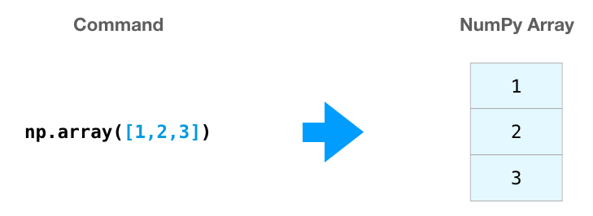
Создание массивов

Slide 9
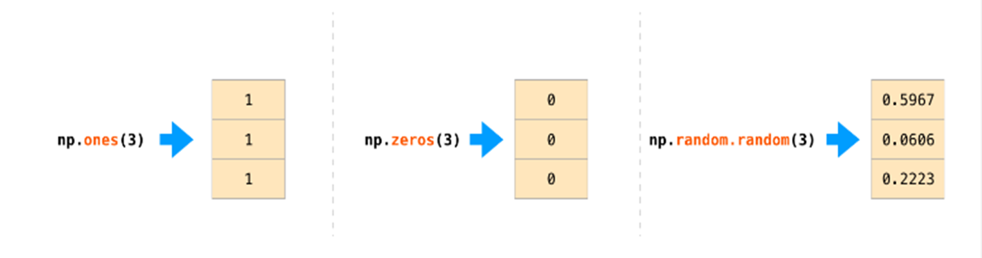
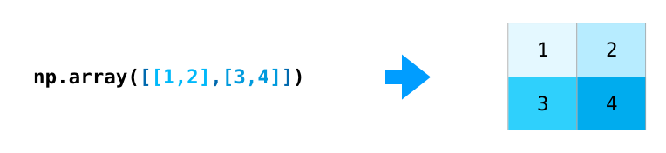

Slide 10
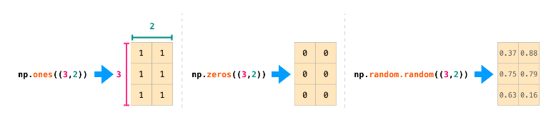
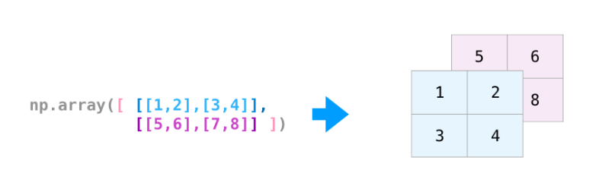

Slide 11
